Slide 1
আজকের ক্লাসের উপস্থিত সকলকে
স্বাগতম

Slide 2
শিক্ষক পরিচিতি
লুৎফুল কবির
সহকারি শিক্ষক,
বানিয়াপাড়া সরকারি প্রাথমিক বিদ্যালয়,
দাউদকান্দি, কুমিল্লা।

Slide 3
আজকের পাঠ
শ্রেণিঃ পঞ্চম
বিষয়ঃ প্রাথমিক
বিজ্ঞান
অধ্যায়ঃ১২(জলবায়ু
পরিবর্তন)
সময়ঃ ৩৫ মিনিট

Slide 4
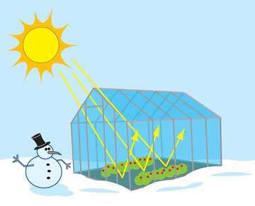

Slide 5
পাঠ শিরোনাম
২. গ্রিন হাউস প্রভাব

Slide 6
শিখনফল
পাঠ শেষে শিক্ষার্থীরা-
১৪.১.২-জলবায়ু পরিবর্তনের সঙ্গে মানুষের কর্মকাণ্ডের সম্পর্ক ব্যাখ্যা করতে পারবে।

Slide 7
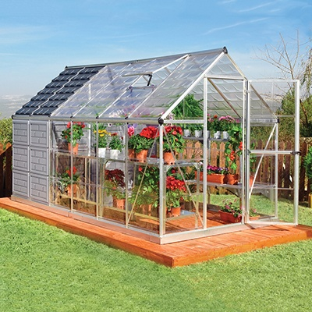
গ্রিন হাউস
গ্রিন হাউস হল কাঁচের তৈরী ঘর যা ভেতরে সূর্যের তাপ আটকে রাখে।
ফলে তীব্র শীতেও গাছপালা এই ঘরের ভিতরে উষ্ণ ও সজীব থাকে।

Slide 8
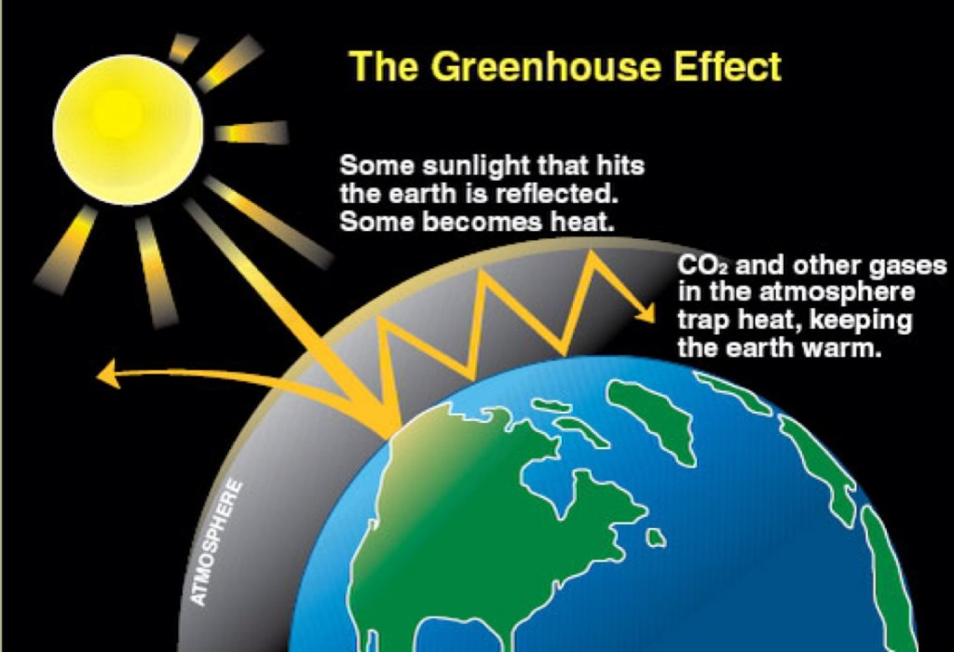
গ্রিন হাউস প্রভাব

Slide 9
গ্রিন হাউস প্রভাবঃ দিনের বেলায় সূর্যের আলো বায়ুমন্ডলের ভেতর দিয়ে ভূপৃষ্ঠে এসে পড়ে এবং ভূপৃষ্ঠ উত্তপ্ত হয়। রাতে সেই তাপ আবার বায়ুমন্ডলে ফিরে যায় এবং ভূপৃষ্ঠ শীতল হয়। কিন্তু কিছু তাপ ভূপৃষ্ঠে আটকে যায়, ফলে রাতের বেলায়ও পৃ্থিবী উষ্ণ থাকে। তাপ আটকে থাকার এই ঘটনা ই হচ্ছে গ্রিন হাউস প্রভাব।

Slide 10
জলীয় বাষ্প
কার্বন ডাইঅক্সাইড
এই গ্যাস গুলো বায়ুমন্ডলে তাপ আটকে রাখার জন্য দায়ী।
সুতরাং তাপ আটকে রাখার জন্য দায়ী গ্যাস ই
গ্রিন হাউস গ্যাস।

Slide 11
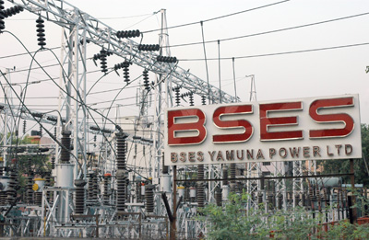
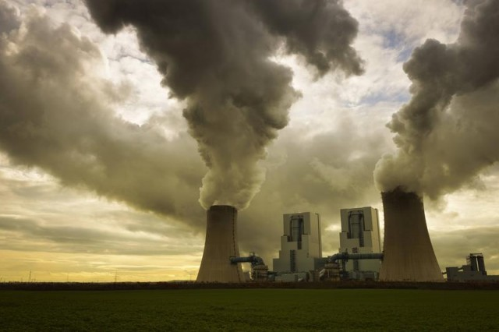
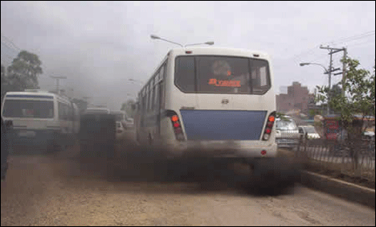
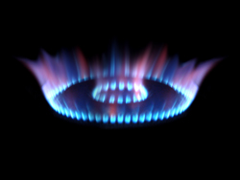
কার্বন ডাইঅক্সাইড গ্যাসের এর উৎস
বিদ্যুৎ উৎপাদন কেন্দ্র
কলকারখানার ধোঁয়া
যানবাহনের ধোঁয়া
প্রাকৃতিক গ্যাস

Slide 12
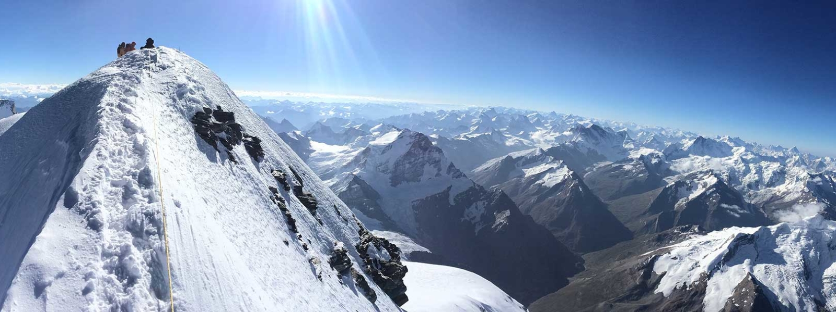
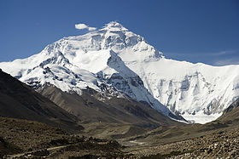
হিমালয় পর্বতমালার উপর হিমবাহ (১৯২১ সাল)
হিমালয় পর্বতমালার উপর হিমবাহ (২০০৯ সাল)

Slide 14
পাঠের সাথে সমন্বয়

Slide 15
মূল্যায়ন
প্রশ্নঃ গ্রিন হাউস কী?
প্রশ্নঃ তিনটি গ্রীন হাউজ গ্যাসের নাম বল।
প্রশ্নঃ গ্রিন হাউস কিভাবে পরিবেশকে প্রভাবিত করে?
প্রশ্নঃ মানুষের কর্মকাণ্ড কিভাবে পরিবেশের ক্ষতি করছে তিনটি বাক্যে লিখ।

Slide 16
দলীয় কাজ
দল নং ১
দল নং ২
কয়েকটি গ্রিন হাউস গ্যাসের নাম লিখ।
কার্বন ডাইঅক্সাইড গ্যাসের কয়েকটি উৎসের নাম লিখ।

Slide 17
ধন্যবাদ
সবাইকে

